Slide 1
Современный контроль качества строительства цементобетонных покрытий автомобильных дорог
Руководитель проекта
строительства транспортной инфраструктуры АО «ЦЕМРОС»
Член комитета по дорожному строительству
НО «СОЮЗЦЕМЕНТ»
Соловьёв Леонид
10 июля 2025 г.

Slide 2
Почему важен контроль качества цементобетонных покрытий?
Высокая ответственность:
Автодороги – объекты повышенной опасности, инфраструктурная основа экономики.
Долговечность и надежность:
Цементобетонные покрытия требуют особых навыков при строительстве и ремонте. Ошибки ведут к огромным затратам.
Требования нормативов:
ГОСТ, СП, Технические регламенты (ТР ТС 014/2011).
Контроль качества – не формальность, а инструмент обеспечения безопасности, долговечности и экономической эффективности.
2

Slide 3





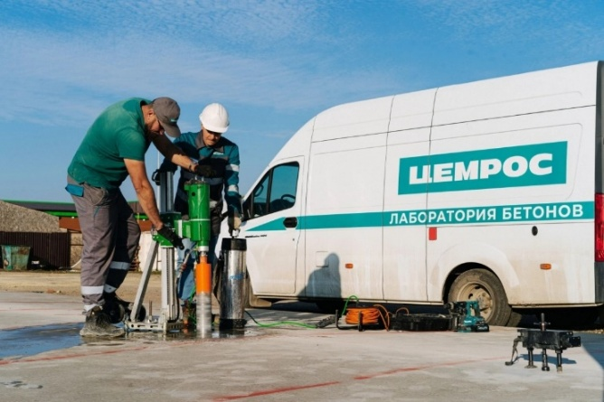
Современные подходы к контролю качества
Контроль входных материалов
(цемент, заполнители, добавки, вода)
Производственный
контроль в процессе строительства
Мониторинг параметров (температура, влажность)
Использование статистических методов контроля
(цель - предотвратить брак, а не обнаружить его потом)
4
3

Slide 4
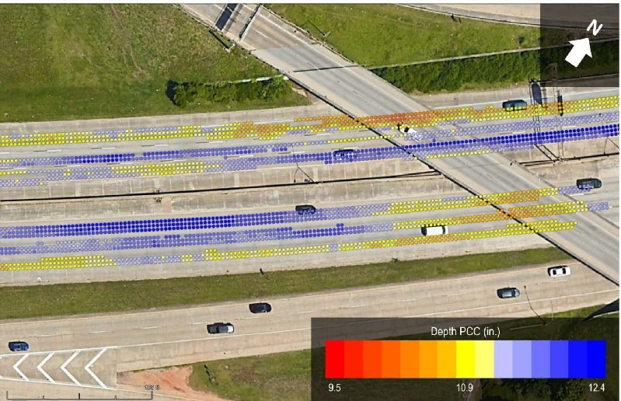
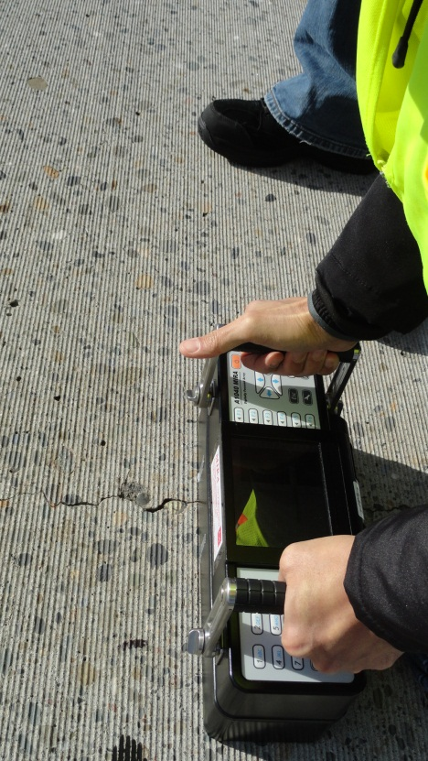
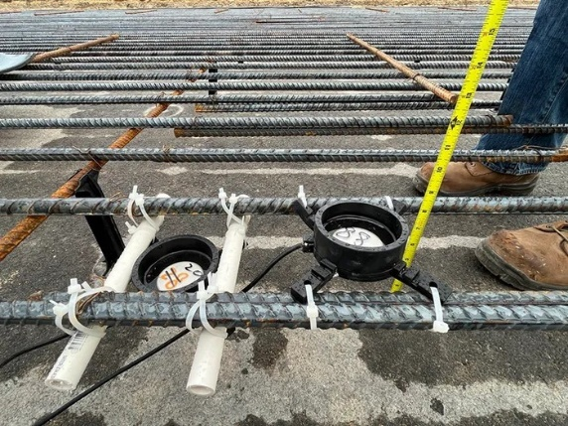
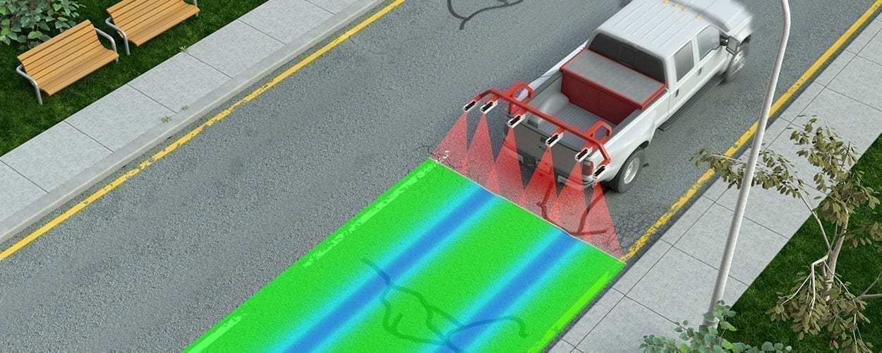
Что такое укрепление грунта и КМВ?
Современные методы контроля качества строительства
Ультразвук
Радиоволны
3D лазерные сканеры
Датчики температуры и напряжений
4

Slide 5
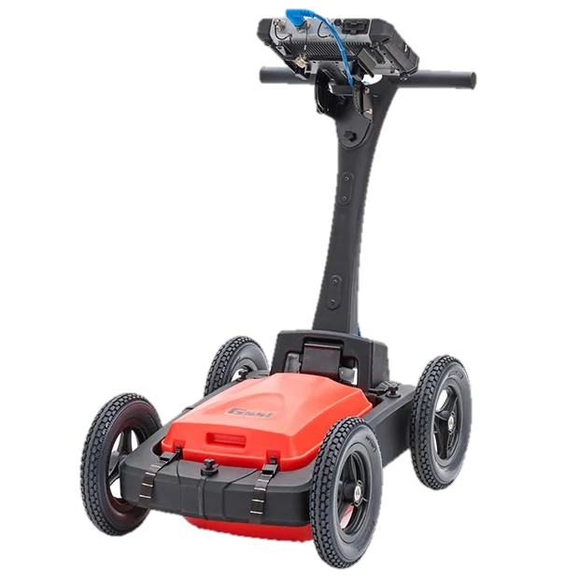
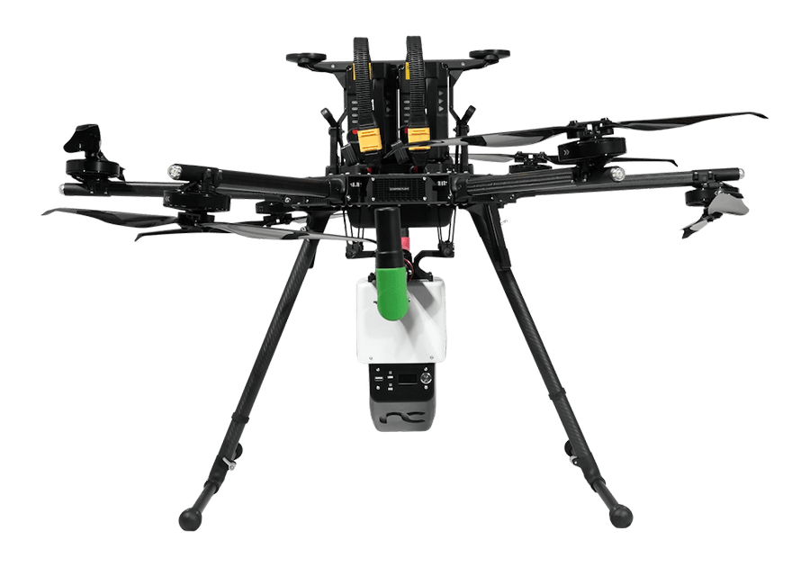
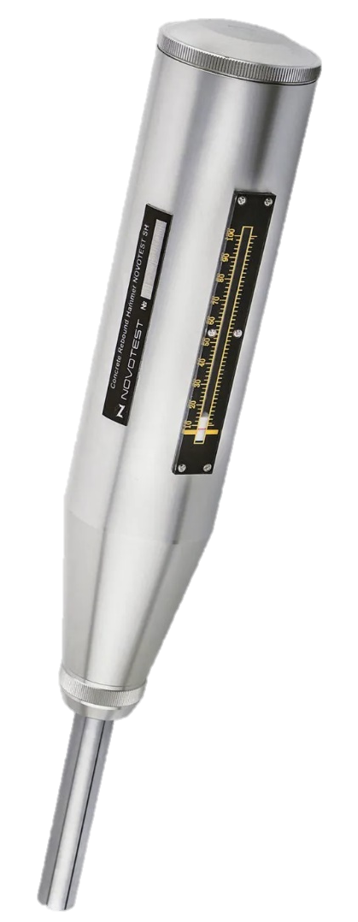
Инструменты определения качества
Георадар
Склерометр
Дрон с Lidar
5

Slide 6
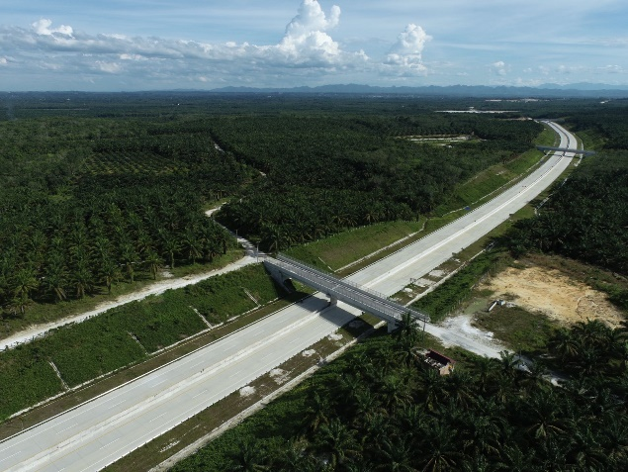
Использование BIM и цифровых двойников
Преимущества BIM моделирования:
Визуализация процесса армирования, укладки и уплотнения цементобетона;
Автоматизированная проверка на соответствие проектным требованиям (нестыковки в проекте, толщины, уклоны и пр.)
Преимущества внедрения цифровых двойников:
Подключение сенсоров к технике;
Применение БПЛА для 3D-съёмки и сравнение данных с BIM-моделью;
Текущий мониторинг температуры, влажности, прочности покрытия.
Пример
Платная дорога с цементобетонным покрытием в Индонезии: Trans Sumatra Toll Road, внедрила BIM для контроля затрат на строительство, качества и сроков производства работ.
Длина: 31 км
Год открытия: 2024
Технология: BIM
6

Slide 7
Контроль технологии устройства цементобетонных покрытий
Цементобетонные покрытия широко используются в дорожном строительстве благодаря их прочности и долговечности. Основные этапы технологии включают:
Подготовка основания:
- уплотнение грунта для обеспечения прочности и предотвращения просадки, с применением грунтового катка или виброплиты;
- устройство дренажной системы, для водоотвода (колодцев, канав, лотков, локальных очистных и водосточных сооружений);
- планировка основания автогрейдером для соблюдения ровности и проектных высотных отметок.
Устройство слоев основания. Перевозка и распределение инертных материалов (укрепленный грунт, песок, щебень), послойное уплотнение грунтовым катком, планировка автогрейдером. Функции: дренаж, защита от морозного пучения, распределение нагрузки.
Приемка основания (ровность, высотные отметки).
Устройство разделительной прослойки (укладка пленки ППА).
Устройство цементобетонных покрытий (подача смеси, виброуплотнение, скорость укладки, нанесение текстуры).
Уход за бетоном (увлажнение, защита от перепадов температур).
Нарезка деформационных швов (производится швонарезчиками с алмазными дисками через 12-24 часа после укладки).
Лабораторное сопровождение строительства (проверка прочности на сжатие, контроль ровности 3-х метровой рейкой).
7

Slide 8
Контроль входных материалов
Цемент:
Паспорт качества
Экспресс методы контроля активности
Заполнители:
Гранулометрия, форма зерен, прочность, морозостойкость
Содержание вредных примесей (глина, пыль, органика)
Вода:
Соответствие
ГОСТ 31108-2020
Автоматические системы дозирования и контроля влажности
Добавки:
Испытания на совместимость с цементом, эффективность
Паспорт качества
Современные ПАВ, модификаторы
Соответствие ГОСТ 23732-2011
Отсутствие химических соединений и примесей
Водородный показатель (рН) — не менее 4 и не более 12,5
8

Slide 9
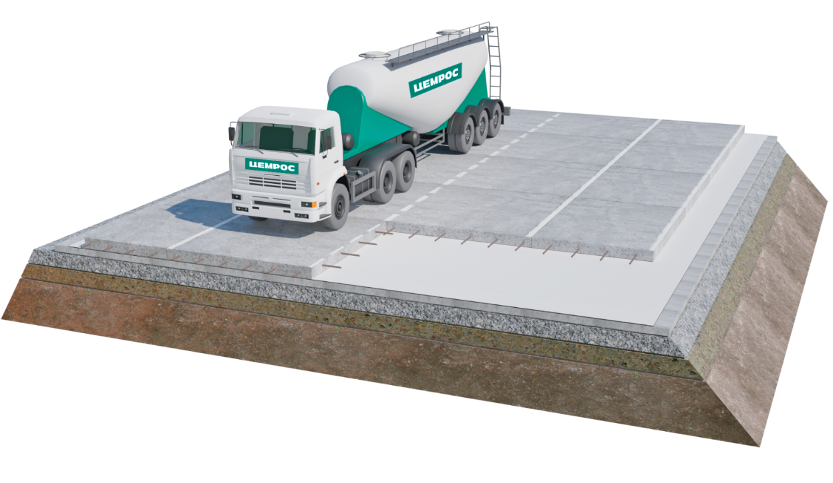
Проектирование составов дорожного основания и цементобетонного покрытия
Основание: смесь гранулята нижнего слоя дорожного основания методом холодной регенерации с применением комплексного минерального вяжущего, была подобрана по ГОСТ Р 70197.1-2022 — «Дороги автомобильные общего пользования. Смеси органоминеральные холодные с использованием вторичного асфальтобетона. Общие технические условия»
Покрытие: цементобетон
Btb 4.4 В35 П1-П3 F₂200 W8:
Портландцемент ЦЕМ I 42,5Н ДП
ГОСТ 33174-2014 производства Оскольского филиала АО «ЦЕМРОС»
Песок для строительных работ средний, модуль крупности - 2,4 мм
Щебень из твердых, изверженных горных пород, смесь фракций 5 - 20 мм
В\Ц водоцементное отношение - 0,35
Суперпластификатор Реостаб ПКЭ 3220
ВВ Реостаб ВВ5
9

Slide 10
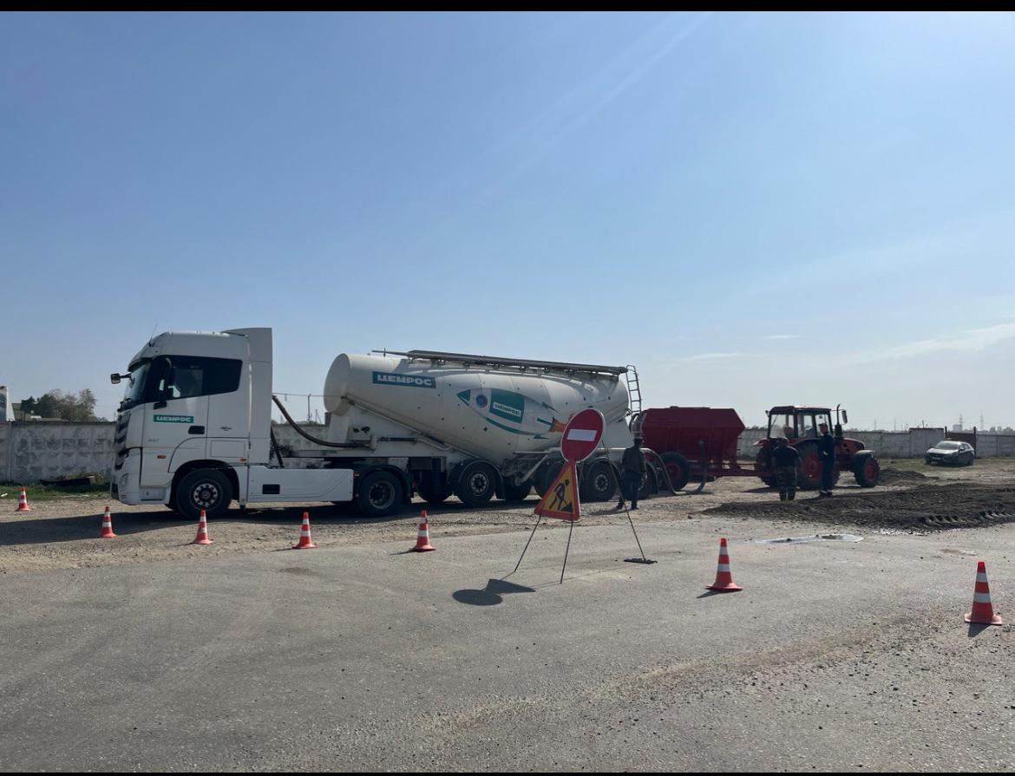
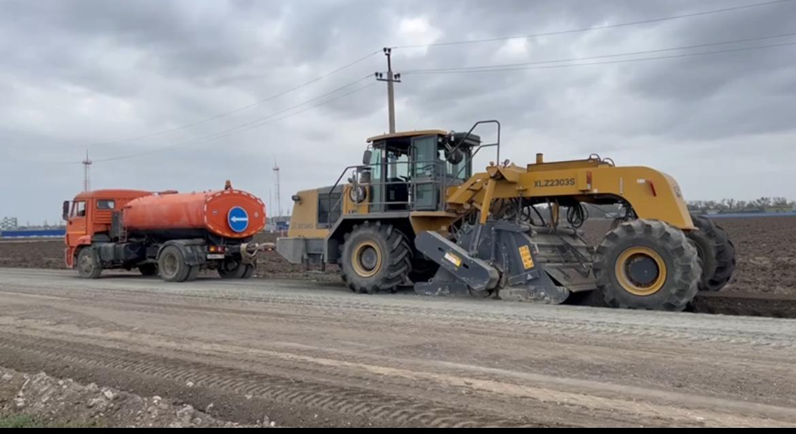
Контроль качества уплотнения несущего основания
Тип грунта: смешанный (грунт нижнего слоя основания, пгс существующего дорожного слоя, асфальтобетонный гранулят)
Прямой метод: прибор Проктора, исполнение А, в соответствии с ГОСТ Р 70456-2022 — «Дороги автомобильные общего пользования. Грунты. Определение оптимальной влажности и максимальной плотности методом Проктора»
Результат испытания: При заданной влажности 8% максимальная плотность материала 2,45 г/см³
Косвенный метод: Плотномер динамический ДПГ – 1.2 в соответствии с ГОСТ Р 59866-2022 — «Дороги автомобильные общего пользования. Показатели деформативности конструктивных слоёв дорожной одежды из несвязных материалов и грунтов земляного полотна. Технические требования и методы определения»
Результат испытаний: после финального прохода катка плотность поверхности несущего слоя основания до схватывания вяжущего составила 2,45 г/см³
Основные испытания:
На 1 сутки: Средний динамический модуль упругости (Evd)=69,4 Мпа, Коэффициент уплотнения (Ку)=1,03
На 2 сутки: Средний Evd=92,2 Мпа, Ку=1,03
На 3 сутки: Средний Evd=120,1 Мпа, Ку=1,03
Среднее проседание штампа под ударным импульсом: S\V=2,23мкм
Заключение: динамика возрастания упругости с сопротивлением деформации в течение 3х суток, после схватывания вяжущего составила 50,4 Мпа, средний Evd=120,1 МПа соответствует требованиям п.4 таб.1 ГОСТ Р 59866-2022
10

Slide 11
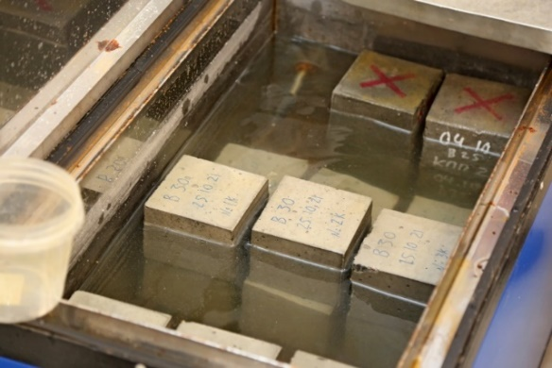
Подбор состава бетона для цементобетонных покрытий
Требования к цементобетонному покрытию:
- Высокие механические нагрузки (интенсивность, грузонапряженность);
- Воздействие агрессивных сред (топливо, перепады температур, противогололедные реагенты);
Ключевые параметры бетона:
- Прочность на растяжение при изгибе (Btb 4.0, Btb 4.4, Btb 4.8);
- Прочность на сжатие (B30, B40);
- Высокие требования по морозо-солестойкости (F2 200, F2 300) и износостойкости;
- Низкая проницаемость (защита от хлоридов, сульфатов, карбонизации).
Материалы для производства инфраструктурных бетонов:
- Цемент для бетона дорожных покрытий ЦЕМ I 42,5Н ДП
- Цемент для бетона аэродромных покрытий ЦЕМ I 42,5Н АП
- Инертные (песок, щебень), ГОСТ 26633-2012
Химические модификаторы бетона
Воздухововлекающие модификаторы
- Вода по ГОСТ 23732-2011
Лабораторный контроль качества бетона:
- Испытания на внутреннюю коррозию (ГОСТ 8269.0-97)
- Определение водонепроницаемости
- Определение марки по морозостойкости
(циклы замораживания-оттаивания).
Правильно подобранная бетонная смесь позволяет:
- Увеличить срок службы цементобетонных покрытий (до 30–50 лет)
- Снизить затраты на содержание и ремонт с учетом жизненного цикла
11

Slide 12
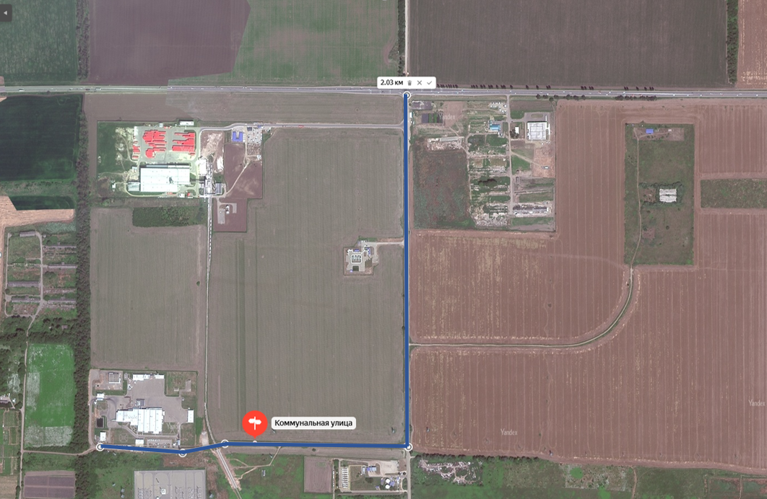
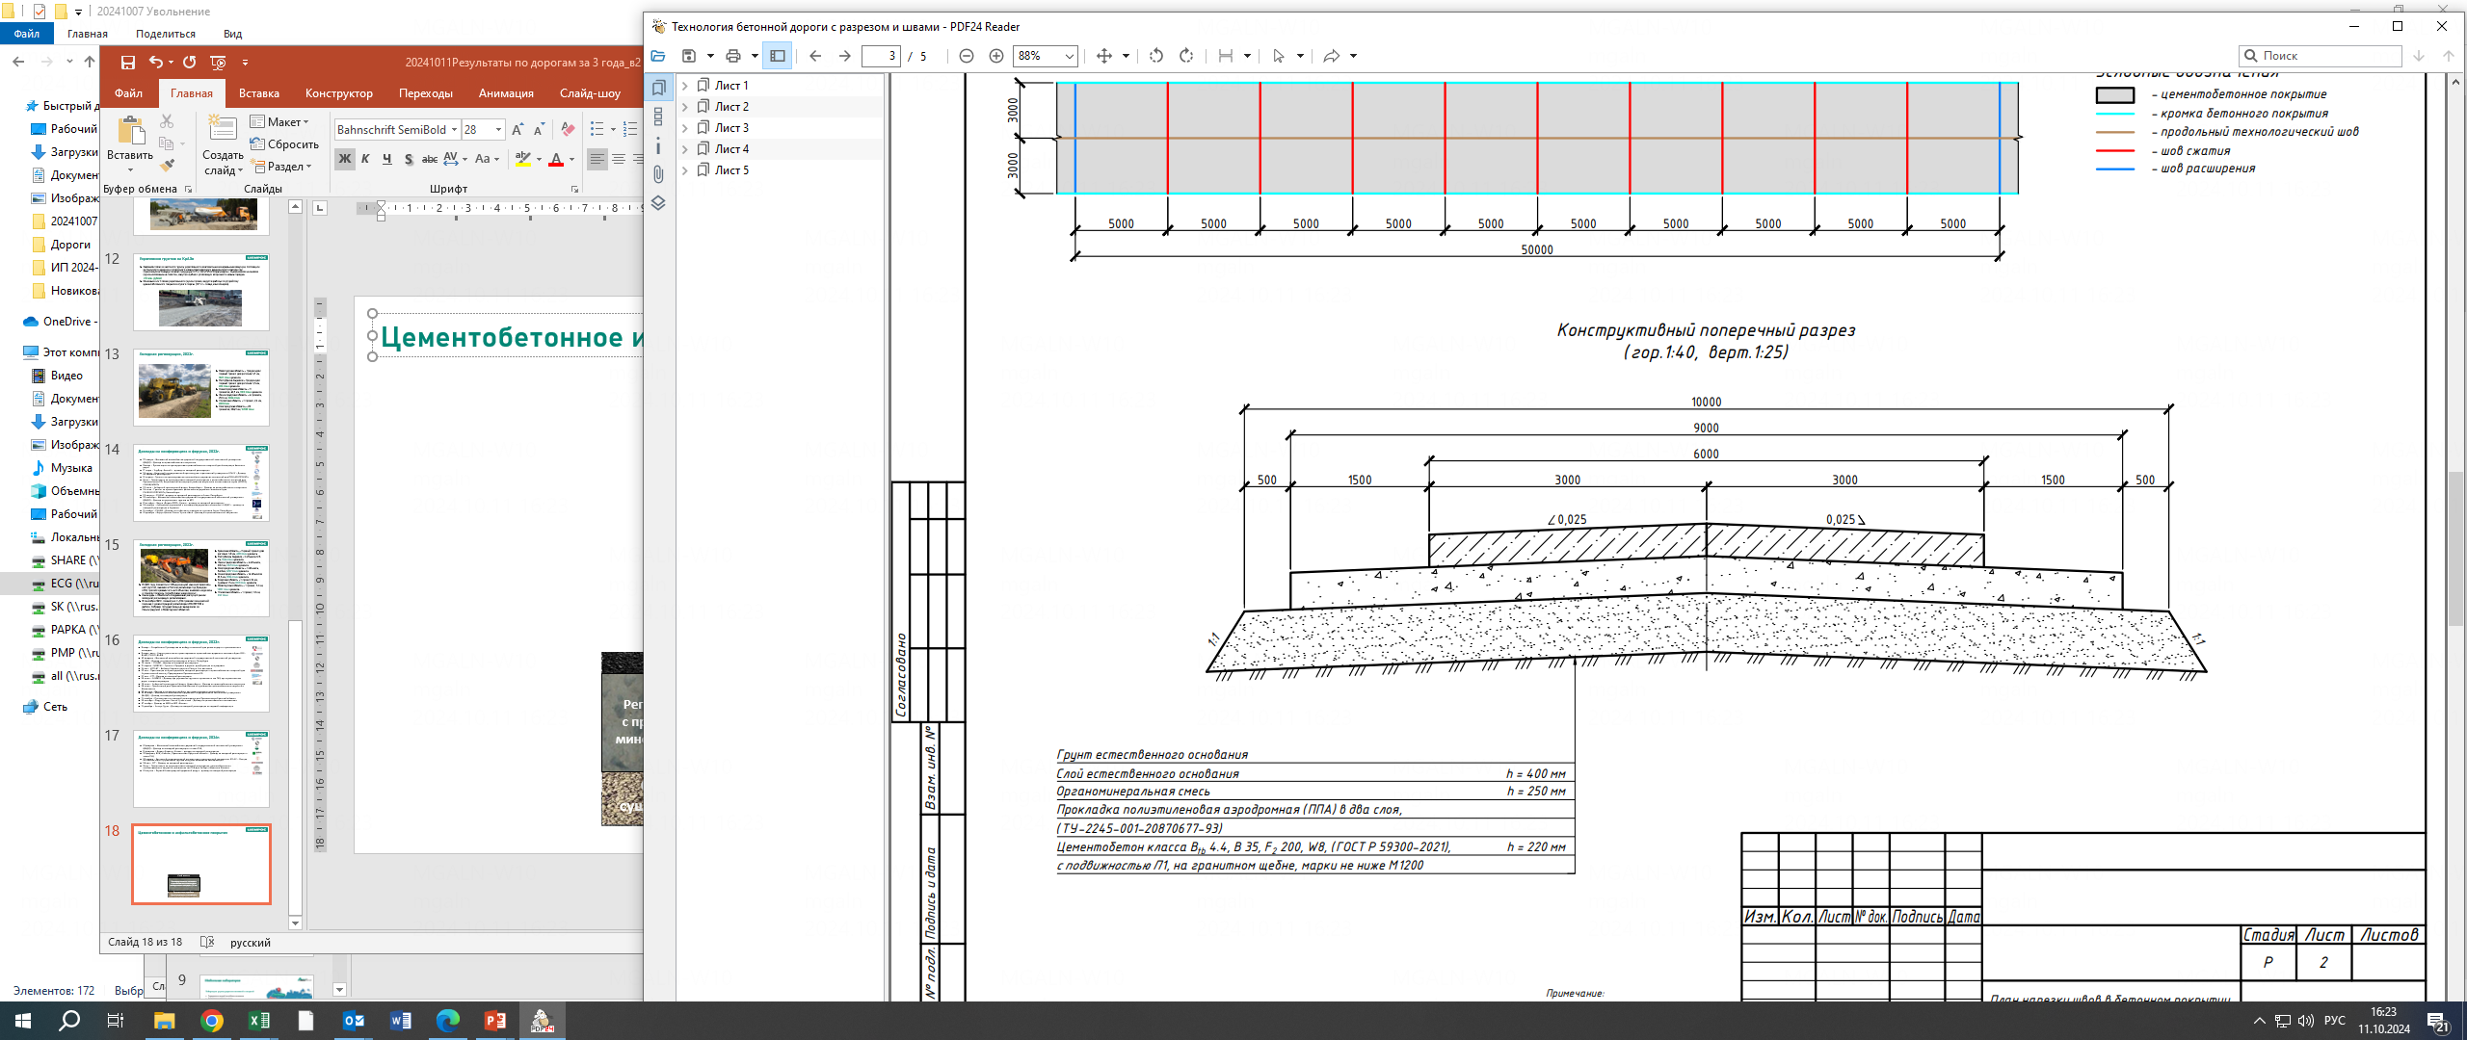
Первая на Кубани цементобетонная дорога
В Усть-Лабинске построена первая цементобетонная дорога в Краснодарском крае. Проект был реализован специалистами ЦЕМРОСа. Дорога длиной 2 км построена в срок с использованием цементобетонных технологий, обеспечивающих повышенную прочность и долговечность покрытия. Первый год интенсивной эксплуатации показал отличные результаты – отсутствие деформаций на покрытии.
Длина: 2 029 м
Площадь: 12 217,3 м²
Категория: IV
Интенсивность: 1 000 авто\сут.
12

Slide 13
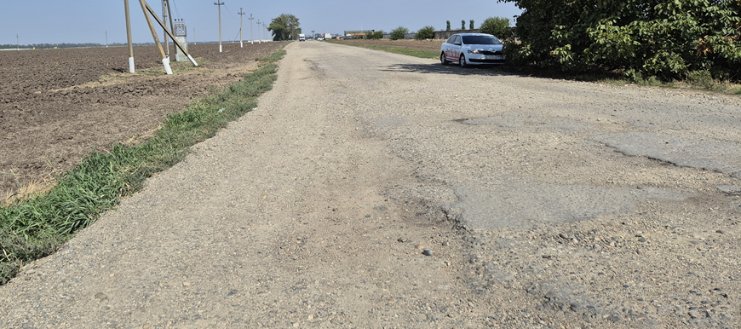
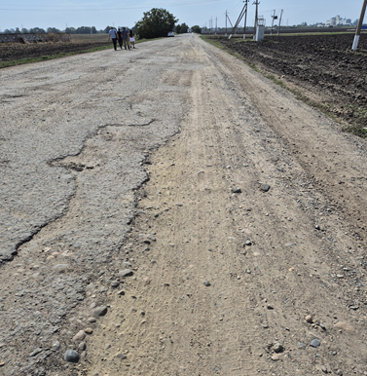
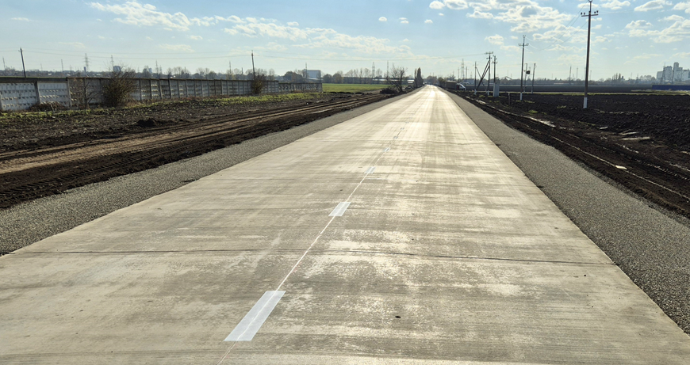
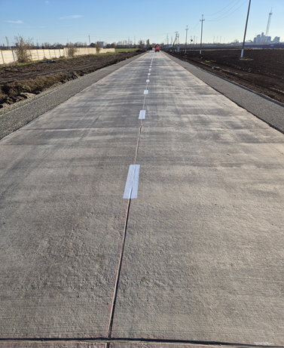
Строительство дороги
Было
Начало работ:
сентябрь 2024 г.
Завершение работ:
ноябрь 2024 г.
Виды работ:
Основание:
холодная регенерация с применением КМВ
h-250 мм
Покрытие:
Цементобетон
h-220 мм
Устройство: обочин, примыкания, нанесение разметки
Стало
13

Slide 14
Особенности проектирования составов бетона дорожных покрытий
Результаты минералого-петрографического анализа плотной горной породы: Щебень фракции 5 – 10 мм
№ | Минерал | Содержание (Масс. %) | Классификация по происхождению | Потенциальная реакционная способность | Ограничения по содержанию (ГОСТ 8269.0-97) | Риск развития внутренней коррозии
1 | Диабаз | 28,98 | магматическая интрузивного типа | нет | - | -
2 | Габбро | 21,73 | магматическая интрузивного типа | нет | - | -
3 | Плагиоклаз (альбит) | 17,63 | магматическая интрузивного типа | нет | - | -
4 | Кварц | 8,93 | в ассоциации с магматическими и метаморфическими горными породами | нет | - | -
5 | Амфиболит | 6,92 | метаморфическая | нет | - | -
6 | Двуслюдяной сланец | 5,93 | метаморфическая | нет | - | -
7 | Полевой шпат (микроклин) | 4,70 | в ассоциации с магматическими и метаморфическими горными породами | нет | - | -
8 | Кремень | 4,38 | осадочная | да | не более 5,0 | нет
9 | Песчаник | 0,64 | осадочная | да | не более 3,0 | нет
Риск развития внутренней коррозии заполнителя, вызываемой его взаимодействием со щелочами цемента и добавок отсутствует
14

Slide 15
Особенности проектирования составов бетона дорожных покрытий
Результаты минералого-петрографического анализа плотной горной породы: Щебень фракции 10 – 20 мм
№ | Минерал | Содержание (Масс. %) | Классификация по происхождению | Потенциальная реакционная способность | Ограничения по содержанию (ГОСТ 8269.0-97) | Риск развития внутренней коррозии
1 | Диабаз | 38,94 | магматическая интрузивного типа | нет | - | -
2 | Габбро | 18,50 | магматическая интрузивного типа | нет | - | -
3 | Плагиоклаз (альбит) | 9,46 | магматическая интрузивного типа | нет | - | -
4 | Амфиболит | 8,70 | метаморфическая | нет | - | -
5 | Кварц | 8,40 | в ассоциации с магматическими и метаморфическими горными породами | нет | - | -
6 | Кремень | 7,00 | осадочная | да | не более 5,0 | да
7 | Двуслюдяной сланец | 5,40 | метаморфическая | нет | - | -
8 | Песчаник | 3,60 | осадочная | да | не более 3,0 | да
9 | Диабаз | 38,94 | магматическая интрузивного типа | нет | - | -
Риск развития внутренней коррозии заполнителя, вызываемой его взаимодействием со щелочами цемента и добавок существует.
Требуется определить реакционную способность щебня ускоренным методом с измерением деформаций бетонов.
15

Slide 16
Особенности проектирования составов бетона дорожных покрытий
Определение реакционной способности заполнителя ускоренным методом с измерением деформаций бетона в соответствии с ГОСТ8269.0-97 — «Щебень и гравий из плотных горных пород и отходов промышленного производства для строительных работ. Методы физико-механических испытаний». Цемент, применяемый в испытании: Портландцемент ЦЕМ I 42,5 Н ДП ГОСТ 33174-2014 (Оскольский филиал АО «ЦЕМРОС»). Содержание щелочных оксидов в пересчете на Na₂O – не более 0,7%.
№ измерения | Среднее относительное удлинение образцов, % | Отличие 11-ого результата от 3-х предыдущих, %
 |  | требование | факт | соответствие
8 | 0,051 | не более 15% | 5,6% | да
9 | 0,054 |  | 0,0% | да
10 | 0,054 |  | 0,0% | да
11 | 0,054 |  | 0,0% | да
Величина деформации расширения образцов бетона в растворе гидроксида натрия составила менее 0,1%, последний (одиннадцатый) результат испытания отличается от трех предшествующих результатов измерений не более, чем на 15%.
Щебень смеси фракций 5 – 20 мм считается потенциально нереакционноспособным по отношению к щелочам.
16

Slide 17
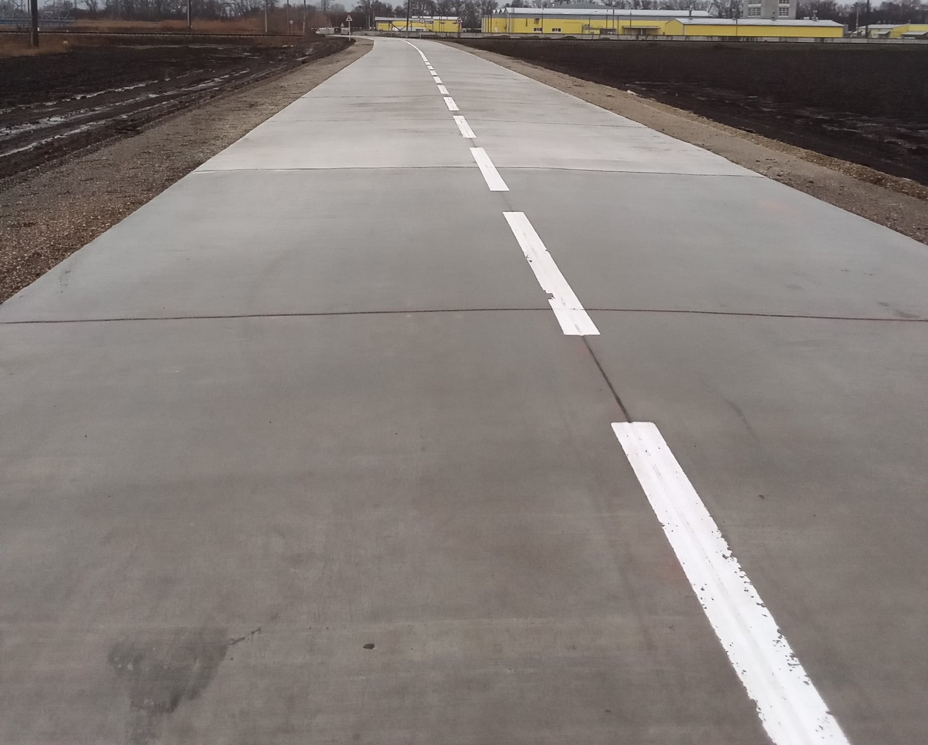
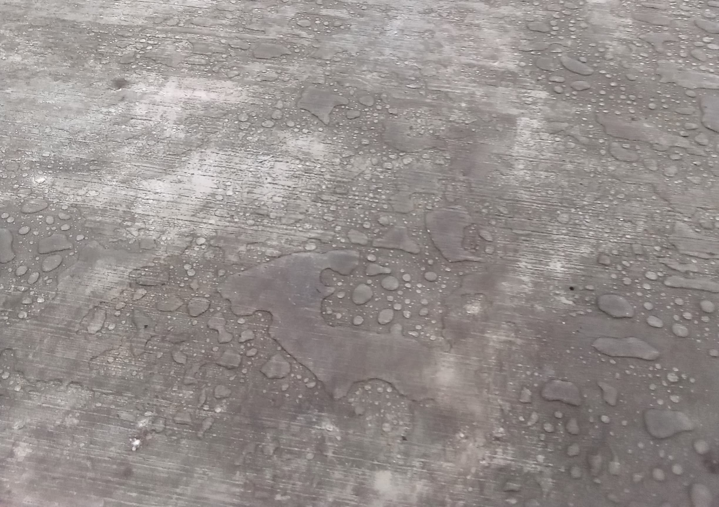
Особенности проектирования составов бетона дорожных покрытий
В качестве мер защиты от внутренней коррозии заполнителя, вызываемой взаимодействием его со щелочами цемента и добавок, были предусмотрены следующие мероприятия:
Применение цемента с содержанием щелочей до 0,6%;
Подбор составов бетона с минимально допустимым расходом цемента;
Контроль за В/Ц отношением.
Объем вовлеченного воздуха – 6 -7%.
Подбор соотношения крупного и мелкого заполнителей (r-отношение) для создания максимально плотной упаковки
Создание вторичной защиты: обработка поверхностного слоя бетона проникающей гидрофобизирующей пропиткой «БРИТ»ПП СТО 77310225.005-2015:
17

Slide 18
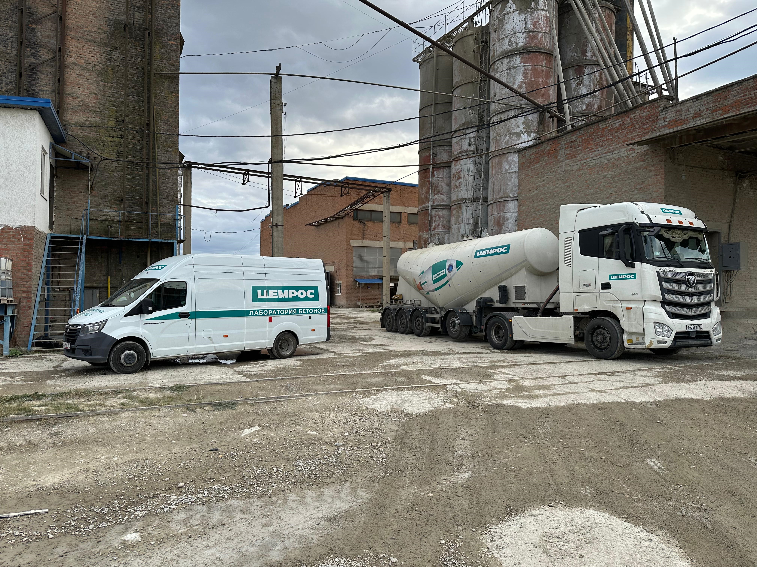
Выбор поставщика бетонных смесей для дорожного покрытия
Основные требования к производителю смеси
Площадка для транспорта перед зоной погрузки
Узел добавок
Склад инертных
18

Slide 19
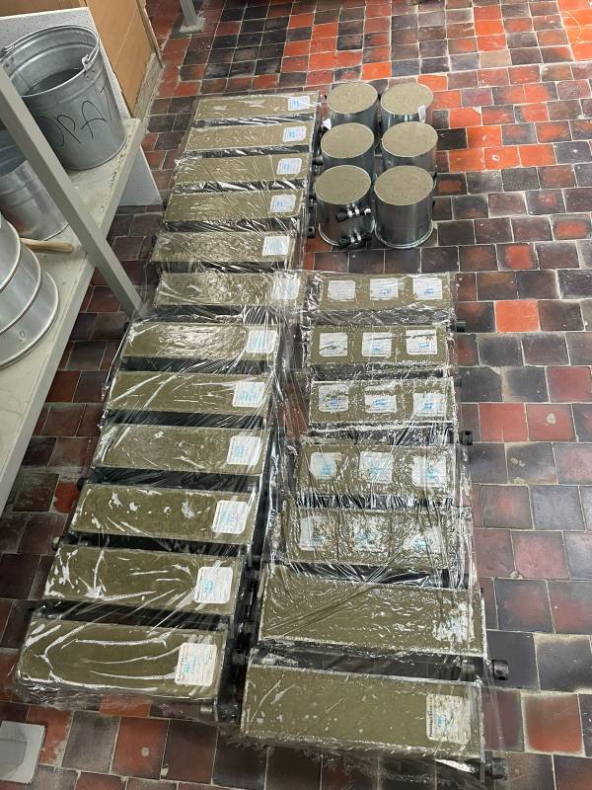
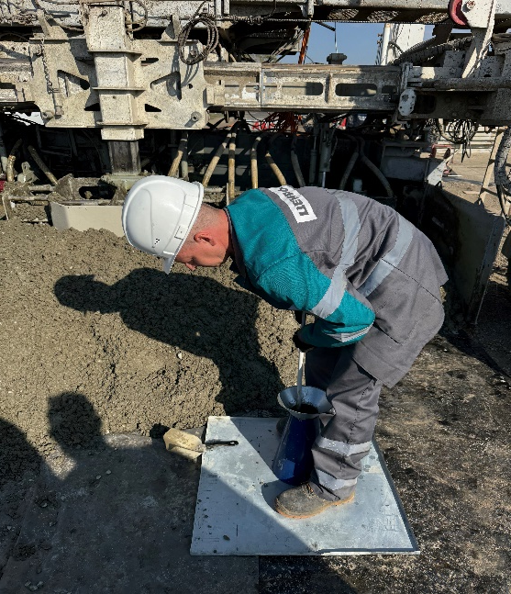
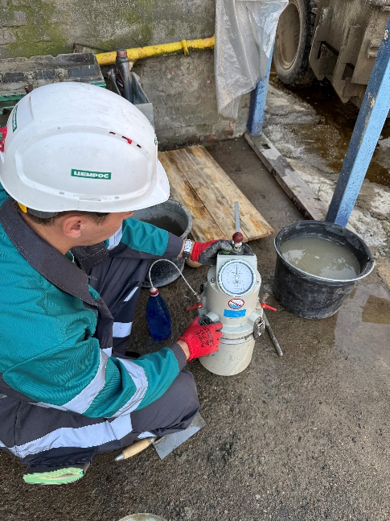
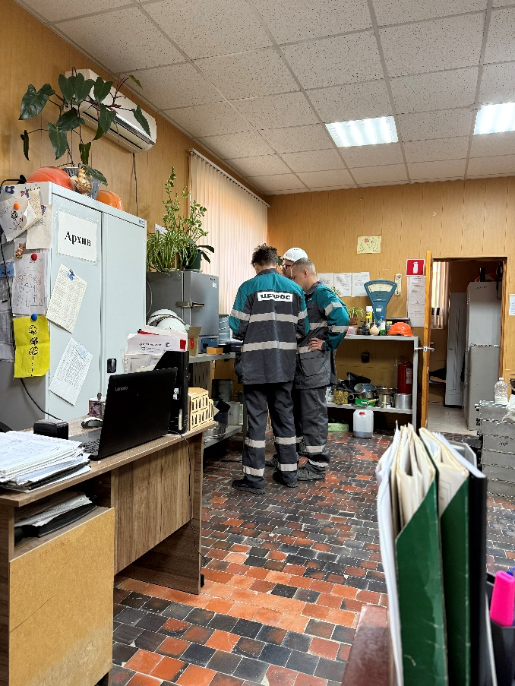
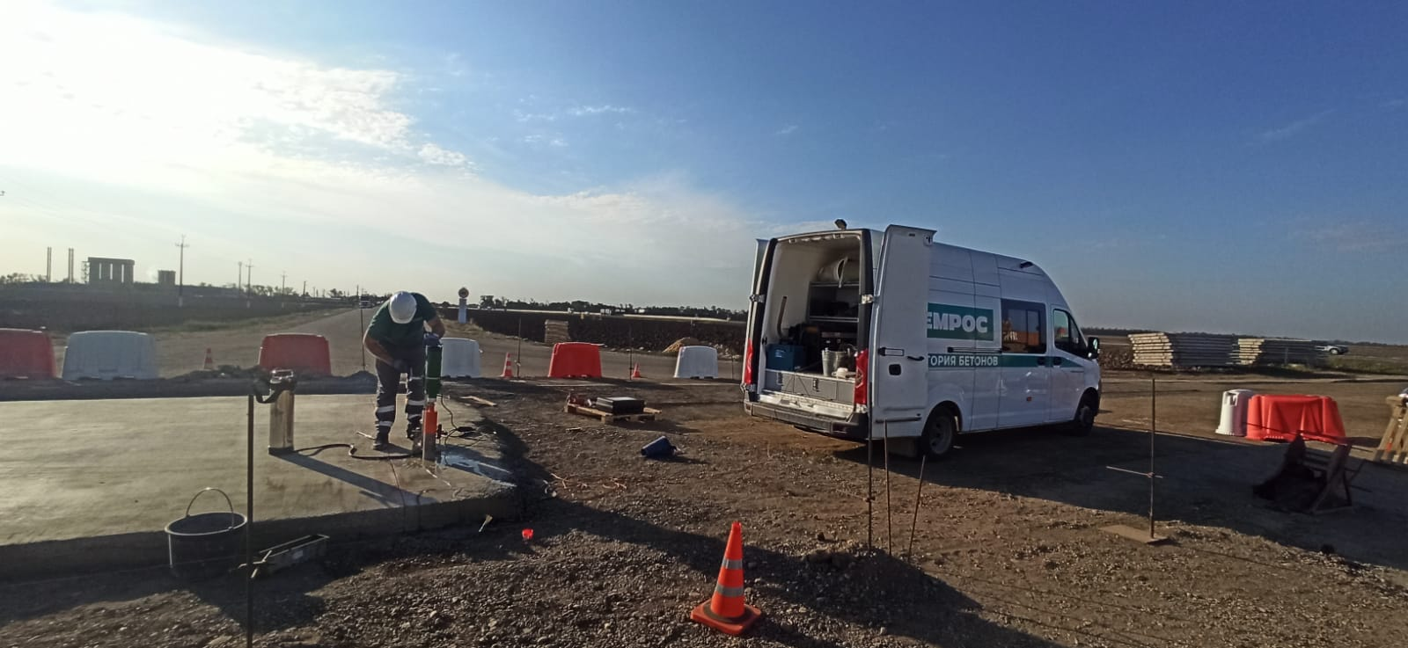
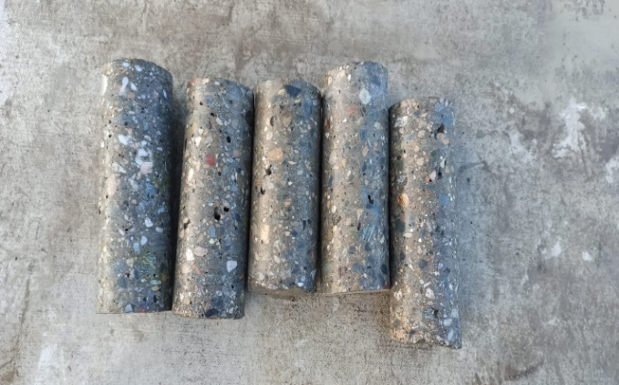
Контроль качества бетонной смеси на всех стадиях производства и укладки

Slide 20
СПАСИБО ЗА ВНИМАНИЕ !
Соловьёв Леонид Геннадьевич
Руководитель проекта строительства
Транспортной инфраструктуры
Тел.: +7 (495) 795-25-80 доб.82518
e-mail: solovyov@cemros.ru

